Slide 1
dostupné bydlení z pohledu měst a obcí
14. 3. 2019 Ostrava
Dagmar Novosadová, DiS., členka předsednictva Svazu měst a obcí ČR, předsedkyně Bytové komise Předsednictva Svazu a starostka obce Kunín

Slide 2
Svaz měst a obcí ČR
2686
42, 95%
8 300 942
78, 65%
1907
1990
2004

Slide 3
Základní informace o obcích v Číslech
6257
25
(3000) 5802
(1000) 4867
(500) 3436
205 ORP
393 PÚ

Slide 4
bydlení v městech a obcích
Nájemní bydlení menší obce nemají a NIKDY neměly (většinou obce do 1000 obyvatel, více než 2/3)
Rozprodání bytového fondu mělo své důvody: zastropování zvyšování nájmu
nedostatek finančních prostředků na opravu vlastnictví
potřeba finančních prostředků
V tuto chvíli bydlení, jež poskytuje město či obec představuje cca 10 – 15% veškerého nájemního bydlení v ČR

Slide 5
Výstavba a modernizace v městech a obcích
obce a města v rámci výstavby nejčastěji využívají dotačních titulů a novu výstavbu spolufinancují
pronájem nemusí být vždy výhodný, neměl by být ztrátový
obce mají jedny z nejnižších nájmů na trhu
musí se chovat jako řádný hospodář, ale zároveň pomoci těm, kterým by nikdo nepomohl
tržní přístup vs. pomoc znevýhodněným

Slide 6
Výstavba a modernizace díky dotačním titulům
Podpora z dotačních titulů je zaměřena na dostupné nájemní sociální bydlení, které umožní osobám v bytové nouzi získat nájemní smlouvu
Finanční podporu lze čerpat na pořízení bytů formou nákupu, rekonstrukce a nově také výstavbu sociálních bytů či adaptaci nebytových prostor pro potřeby sociálního bydlení a na pořízení základního vybavení.

Slide 7
Problémy nájemního bydlení z pohledu měst a obcí
nedostatek financí
územní plány, nedostatek vhodných pozemků
podpora de minimis
problematický výběr nájemníků – rozhodování “kdo potřebuje bydlet víc“ „čí zájem je důležitější“, kastování nájemníků
zájem o dostupné bydlení pro určité profese
zadluženost vůči obci
problematické vystěhování

Slide 8
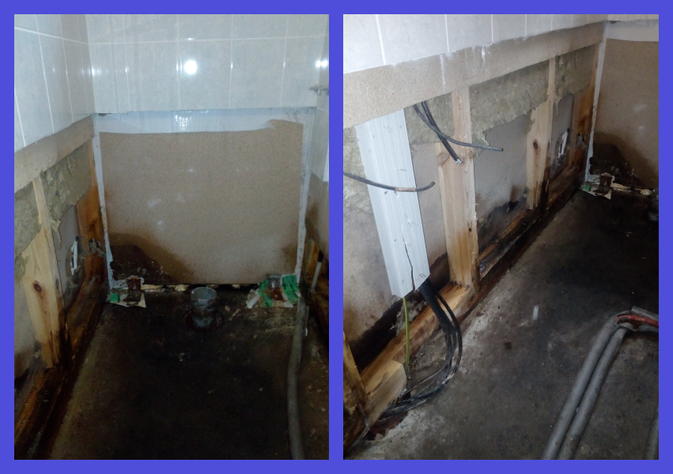
Problémy z pohledu měst a obcí v obrazech

Slide 9
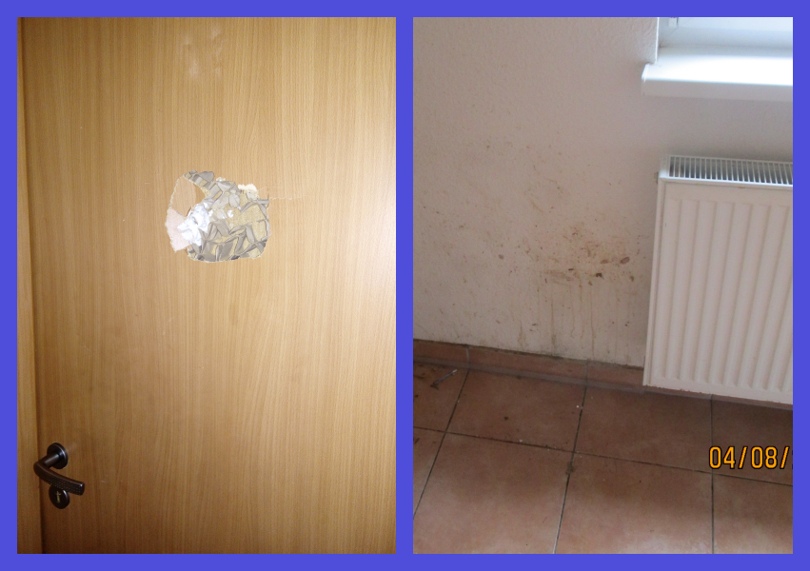
Problémy z pohledu měst a obcí v obrazech

Slide 10
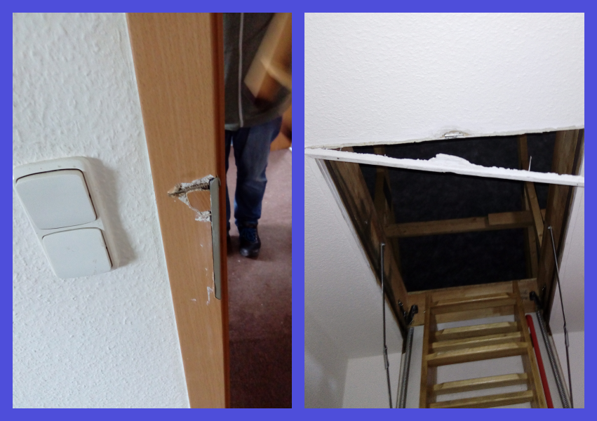
Problémy z pohledu měst a obcí v obrazech

Slide 11
Sociální a dostupné bydlení
SOCIÁLNÍ BYDLENÍ:
problém samostatné a přenesené působnosti
nedostatek vhodných bytů
nedostatek sociálních pracovníků
nejsou stanoveny parametry, je zde nejednotný přístup – téměř všechny obce poskytují sociální bydlení na základě sociálních kritérií
trvalý pobyt vs. vztah k obci vs. bezdlužnost
potřeba sociální práce

Slide 12
SOCIÁLNÍ A DOSTUPNÉ BYDLENÍ
DOSTUPNÉ BYDLENÍ
prioritou pro všechny obce, které zaznamenávají potřebu nájemního bydlení
důležité především v oblastech, kde chybí profese (lékaři, učitelé, strážníci apod.) či kde je třeba udržet mladé lidi – především v případě venkova a periférií, kde dochází k vylidňování
ve srovnání s nabídkou na trhu je ve své podstatě téměř veškeré nájemní obecní bydlení dostupné a sociální (pronájmy se pohybují mezi 30 – 60 Kč/m2)

Slide 13
Shrhutí postojů
SMO ČR nepovažuje za nutné, aby obcím a městům bylo zákonem stanovena povinnost poskytovat sociální bydlení, které už podle aktuální potřeby stejně poskytují
nevnímá vznik zákona jako samospasné řešení, naopak se obává menší flexibility reagovat na životní situace obyvatel
zavedení povinnosti poskytovat sociální bydlení a nových postupů by pro obce znamenalo jak administrativní tak ekonomickou zátěž a stagnaci již fungujícího bydlení poskytovaného na základě sociálních kritérií
naději vkládá do plnění 15 podnětů boje s chudobou a sociálním vyloučením
trvá na dobrovolnosti, provázanosti se sociální prací a poskytováním na základě finanční podpory státu

Slide 14
15 podnětů pro boj s chudobou a sociálním vyloučením
většinu podnětů inicioval Svaz, v tuto chvíli jsou gestory plněny některé body, mezi nejdůležitější z pohledu obcí:
Program výstavba (dotace na výstavbu a modernizaci dostupného a sociálního bydlení)
hodnotové mapy
dostatečná sociální práce, finanční a personální zajištění – především v SVL
podpora faktického trvalého pobytu
vymahatelnost práva
spolupráce s ÚP

Slide 15
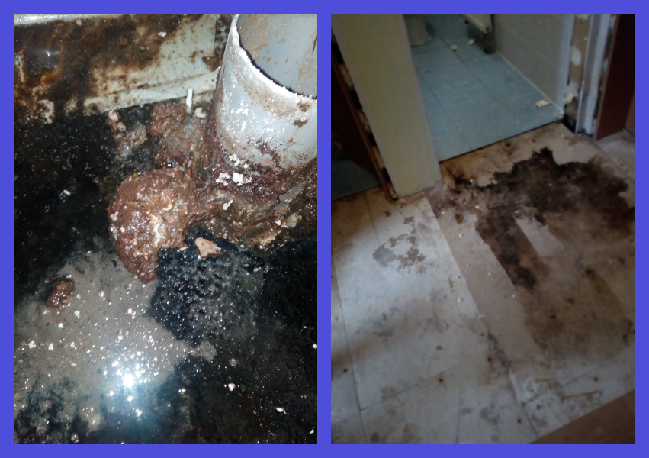
Nájemní bydlení z pohledu měst a obcí v obrazech

Slide 16
Nájemní bydlení z pohledu měst a obcí v obrazech

Slide 17
Příklady Z PRAXE
Příkladem řešení problematiky dostupného bydlení může být příklad z obce Kunín - obec do 2000 obyvatel, vlastní 33 bytů, z toho 16 bytů (2+kk, 1+kk) je „sociálních“
13 dalších sociálních bytů poskytují jiné PO. Jedná se o malé byty 1+1, 1+kk, toto bydlení je poskytováno osobám, které doporučí Rada obce
Cílové skupiny: především matky samoživitelky, senioři, mladé rodiny, mladí lidé ze sociálně slabých rodin, ale i jiní potřební občané.

Slide 18
Děkuji za pozornost!
Dagmar Novosadová
starosta@kunin.cz
Svaz měst a obcí České republiky
5. května 1640/65, 140 00 Praha 4
www.smocr.cz

